Slide 1
Моя малая родина- село Сосновка
Выполнила: Никифорова Александра, 2 класс

Slide 2
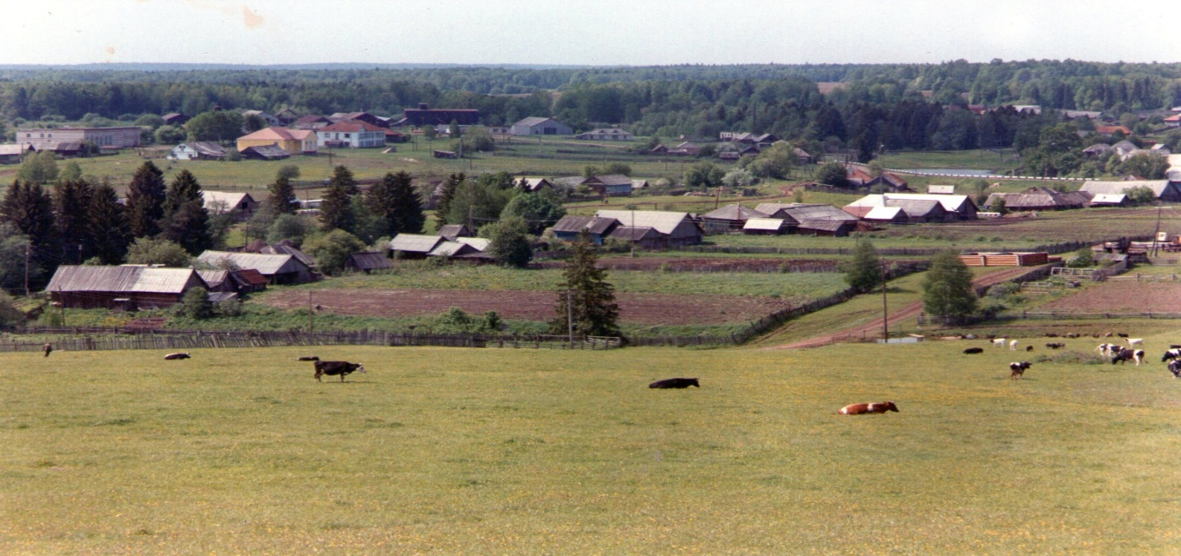
Вот моя деревня!!!!!!!

Slide 3
Каждую весну в Сосновке золотые луга!!!!!!!!!

Slide 4
Летняя страда!!!!!!!!!!!!!!!!

Slide 5
Клубника поспела!!!!!!!!!

Slide 6
Полиатлон в Сосновке
На лыжне!!!!!!!!!!
Бьём в десятку!!!!!!!!!!!!

Slide 7
Победители!!!
Семейные команды

Slide 8
Вот мой дом родной!!!!!!!!

Slide 9
Моя семья

